Slide 1
Платформер на pygame
Сделал Виктор Уральский

Slide 2
Описание:
Этот проект — 2D-платформер, разработанный на Python c использованием библиотеки Pygame. Код включает работу со спрайтами, обработку столкновений, загрузку ресурсов и интеграцию с базой данных SQLite для уровней. Особенностью является масштабирование изображения для разных экранов
Технологический стек:
1)Pygame: для создания графического интерфейса и управления игровыми событиями.
2)SQLite: для хранения и управления данными игровых уровней.
Развитие проекта:
Будущее проекта видится в расширении игрового мира, добавлении новых механик и улучшении пользовательского опыта.

Slide 3
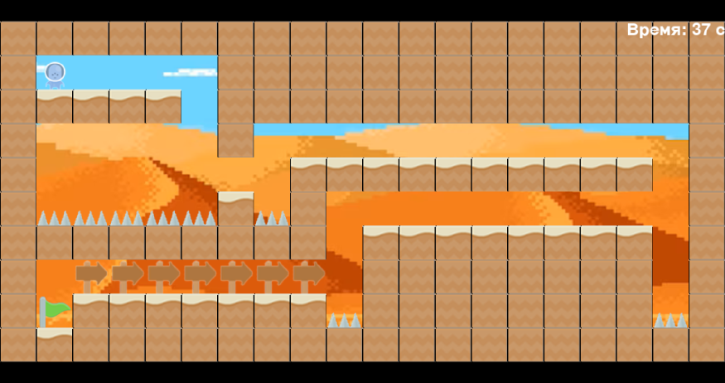
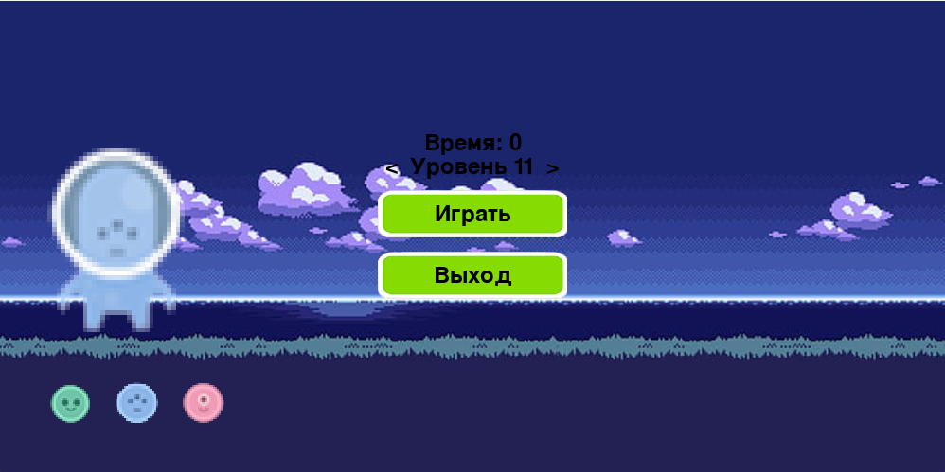
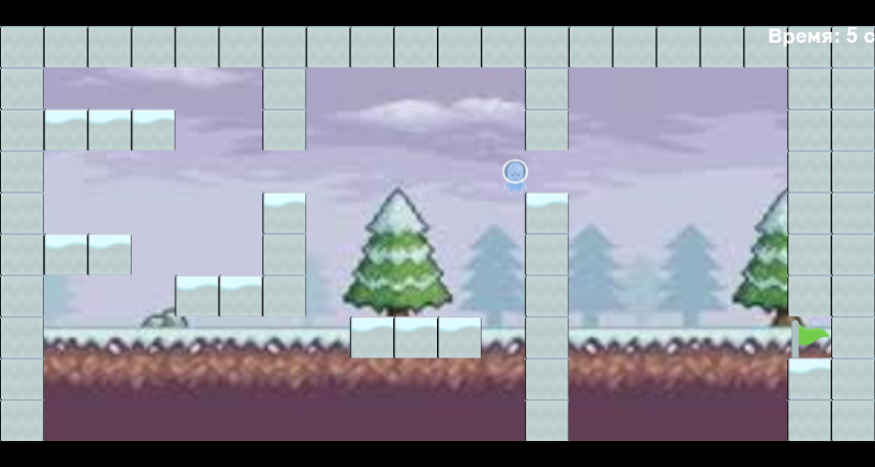
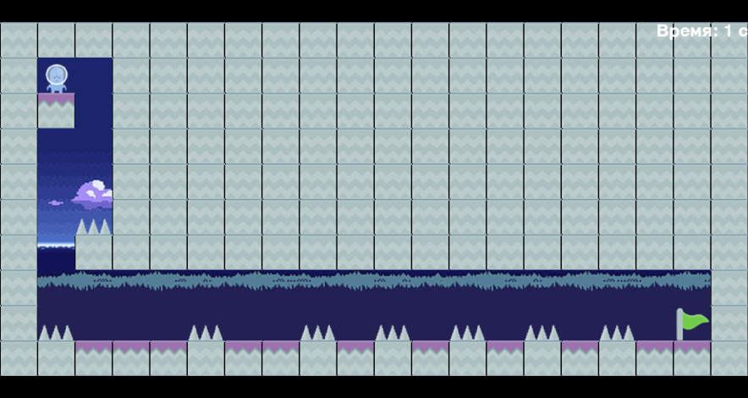
Скриншоты из игры

